Slide 1
Practical Object Detection
Как реализовать детектирование и сегментацию объектов для своего датасета?
Домашнее задание
Обучить Faster R-CNN / Mask R-CNN детектор на своем датасете в Google Colab

Slide 2
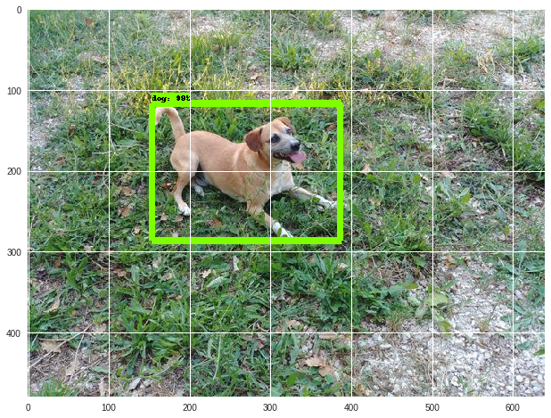
Transfer Learning в Google Colab
Предобученная модель на датасете COCO или ImageNet
Размеченный датасет LabelImg
В остальном – хранение данных, обучение и инференс происходят в Google Drive и Google Colab

Slide 3
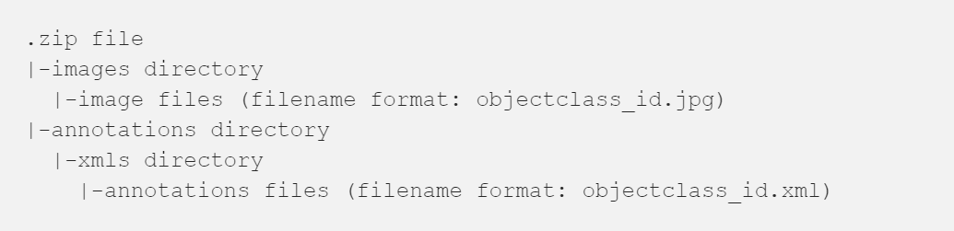
Создание датасета
50 фотографий собаки
Разметка в инструменте LabelImg.
Для простоты взят один объектный класс - мою собаку.
Его можно расширить для получения моделей, которые выполняют обнаружение объектов для нескольких классов объектов
Переименовать файлы изображений в формат objectclass_id.jpg (т.е. dog_001.jpg, dog_002.jpg).
Затем в LabelImg определить ограничивающий прямоугольник, в котором расположен объект, и сохранить аннотации в формате Pascal Voc
Наконец, загрузить аннотаций в свою учетную запись Google Drive, используя один zip-файл со следующей структурой

Slide 4
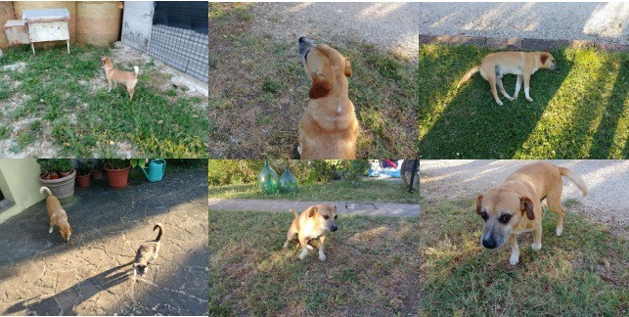
Примеры из датасета

Slide 5
Обучение
Установите необходимые пакеты: установите пакеты, репозитории и переменные среды для обнаружения объектов в Tensorflow, затем запустите тест.
Загрузка и извлечение набора данных: загрузите в файловую систему созданный набор данных. Важно, чтобы zip-файл имел структуру, описанную выше.
Создать TFRecord: из набора данных он создает TFRecord. В этой упрощенной версии алгоритм обучит модель только для одного класса
Pre-trained model: Загрузите предварительно обученную модель из ModelZoo в качестве начальной контрольной точки для трансферного обучения
В этом примере загружается модель fast_rcnn_inception_v2_coco, чтобы использовать другую модель из ModelZoo измените MODEL var.
Файл конфигурации: установить поля ATH_TO_BE_CONFIGURED

Slide 6
Tutorial
Object Detection in Google Colab with Custom Dataset
https://hackernoon.com/object-detection-in-google-colab-with-custom-dataset-5a7bb2b0e97e
https://hackernoon.com/instance-segmentation-in-google-colab-with-custom-dataset-b3099ac23f35

Slide 7
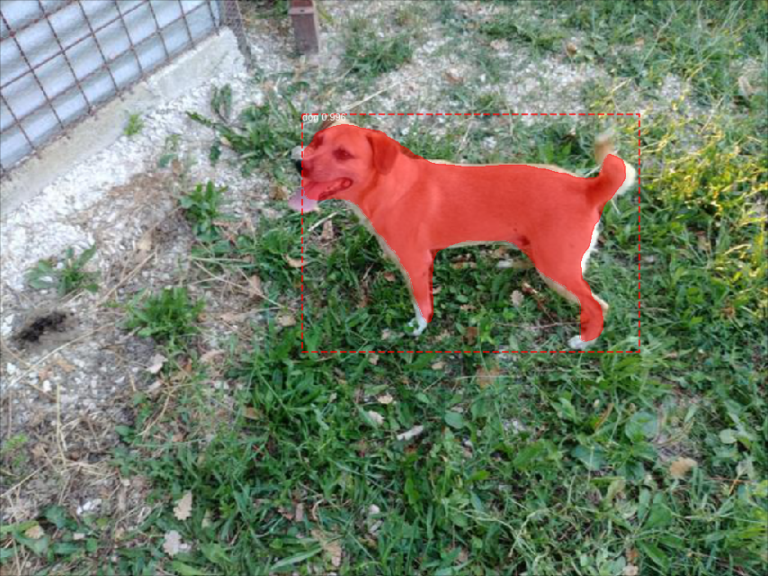
Transfer Learning в Google Colab (Mask R-CNN)
Нужен только размеченный датасет в VGG Image Annotator (VIA)
В остальном – хранение данных, обучение и инференс происходят в Google Drive и Google Colab
https://hackernoon.com/instance-segmentation-in-google-colab-with-custom-dataset-b3099ac23f35

